Slide 1


Michael Polanyi
La Solución Comunitarista o
La República de la Ciencia

Slide 2
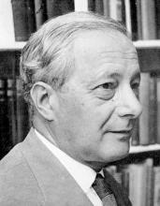

Sobre el autor
Miembro de la Royal Society y oponente de la Association of Scientific Workers.
Representa la reacción liberal, al igual que Popper, en contra de las ideas bernalianas (marxistas).
Objetivo epistemológico: defender la autonomía de la ciencia contra las intrusiones ideológicas.

Slide 3
Posición política
Derivada de una posición epistemológica parte del núcleo duro del Kuhnianismo: el carácter tácito y el compromiso personal.
El primero, opuesto al carácter público, se basa de tres elementos:
El carácter de conocimiento operacional práctico que tiene el conocimiento científico.
El carácter imitativo, de relación personal directa, en la enseñanza de la ciencia.
La importancia determinante de un tipo particular de emociones intelectuales que constituyen el principal componente de un compromiso personal con la empresa científica.
.

Slide 4

Él y la Ciencia
¿Qué es la ciencia para Polanyi?
Según él, es una particular mezcla de tradición y novedad ordenada en torno a relaciones de autoridad basadas en el reconocimiento de las destrezas, así como en las pasiones internas en la búsqueda de hechos de "interés" científico relevante.
¿Qué funciones cumplen las pasiones en la dinámica de las teorías?
Selectiva de los hechos
Heurística de la determinación de su significación
Persuasiva en la elección de teorías.

Slide 5

La República
La ciencia constituye una republica dentro de otra.
¿La República de todos tiene que financiar la república de algunos?
La republica de la ciencia es una republica de exploradores que se convierte así misma en un modelo de lo que debe ser la republica de ciudadanos

Slide 6
La cultura ideal
"En una sociedad ideal libre la formación y diseminación de las convicciones morales deberían tener lugar bajo la guía de los líderes intelectuales, diseminándose sobre miles de dominios especiales y compitiendo en todo punto por el asentimiento del público”

Slide 7
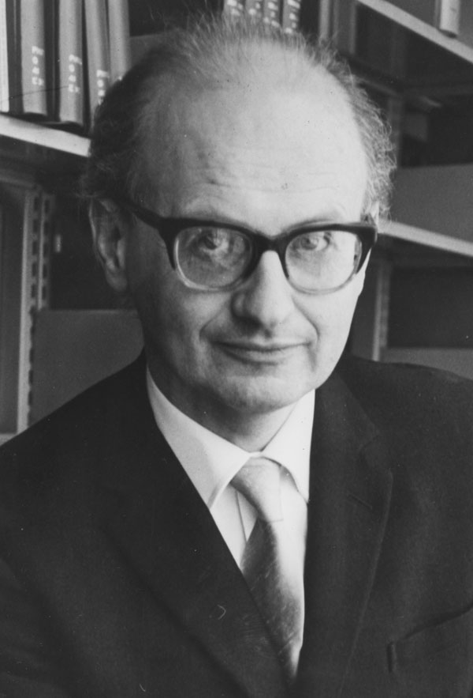
Discusiones
Coincidencia con el imaginario interno de los miembros de las comunidades científicas
Conforma las bases de la epistemología con mas fuerza académica
De orden externo: forma parte de una política epistemología nuclear del conservadurismo política (neoconservadurismo)
.
Lakatos lo califico de estalinista y elitista.

